Slide 1
Построение доверительных интервалов

Slide 2
ЛЕКЦИЯ 7 по курсу «Математические методы в инновационной и управленческой деятельности»
Построение доверительных интервалов

Slide 3
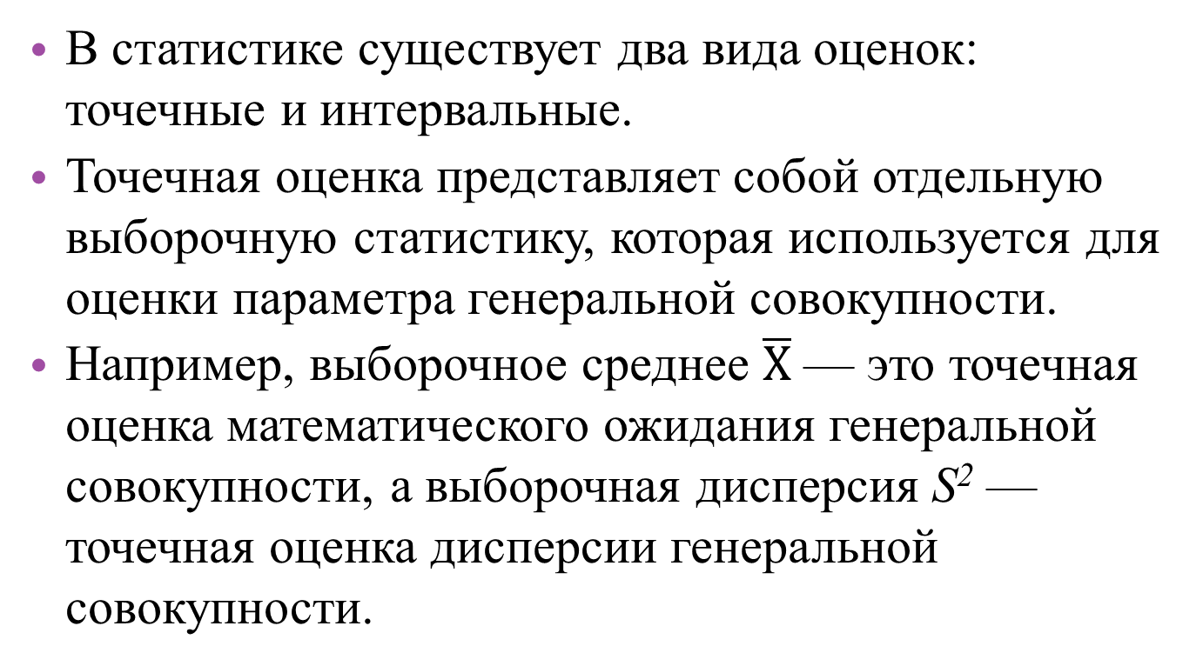
Два вида оценок параметров генеральной совокупности
В статистике существует два вида оценок: точечные и интервальные.
Точечная оценка представляет собой отдельную выборочную статистику, которая используется для оценки параметра генеральной совокупности.
Например, выборочное среднее $\overline{Х}$ — это точечная оценка математического ожидания генеральной совокупно­сти, а выборочная дисперсия S² — точечная оценка дисперсии генеральной совокупно­сти.

Slide 4
Доверительным интервалом называется интервал, построенный с помощью случайной выборки из распределения с неизвестным параметром, такой, что он содержит данный параметр с заданной вероятностью P.

Slide 5
Доверительный интервал
Доверительный интервал - это допустимое отклонение наблюдаемых значений от истинных. Размер этого допущения определяется исследователем с учетом требований к точности информации. Если увеличивается допустимая ошибка, размер выборки уменьшается, даже если уровень доверительной вероятности останется равным 95%.
Доверительный интервал показывает, в каком диапазоне расположатся результаты выборочных наблюдений (опросов). Если мы проведем 100 одинаковых опросов в одинаковых выборках из единой генеральной совокупности (например, 100 выборок по 1000 человек в каждой в городе с населением 5 миллионов человек), то при 95%-й доверительной вероятности, 95 из 100 результатов попадут в пределы доверительного интервала (например, от 28% до 32% при истинном значении 30%).
Например, истинное количество курящих жителей города составляет 30%. Если мы 100 раз подряд выберем по 1000 человек и в этих выборках зададим вопрос "курите ли Вы?", в 95 из этих 100 выборок при 2%-м доверительном интервале значение составит от 28% до 32%.

Slide 6
Построение доверительного интервала для математического ожидания генеральной совокупности при известном стандартном отклонении

Slide 7
Интервальная оценка
Интервальная оценка, доверительный уровень которой равен 95% , интерпретирует­ся следующим образом: если из генеральной совокупности извлечь все выборки, имеющие объем n, и вычислить их выборочные средние, то 95% доверительных ин­тервалов, построенных на их основе, будут содержать математическое ожидание ге­неральной совокупности, а 5% — нет.
В некоторых ситуациях желательно иметь более высокий доверительный уровень, а следовательно, точность оценки величины ц (например, 99%). Но иногда можно огра­ничиться и менее точной оценкой (например, 90%).

Slide 8
Интервальная оценка
Как правило, доверительный уровень обозначают следующим образом: (1-α)х100%, где величина α представляет собой площадь, ограниченную хво­стом распределения, выходящим за пределы доверительного интервала.
Величину α называют уровнем значимости доверительного интервала. Кроме того, в качестве сино­нима для доверительного уровня иногда употребляется выражение "доверительная ве­роятность".
Площади, ограниченные как левым, так и правым хвостами распределения, выходящими за пределы доверительного интервала, равны α/2.

Slide 9
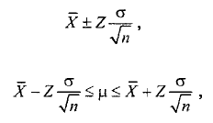
Построение доверительного интервала для математического ожидания генеральной совокупности при известном стандартном отклонении
где Z — значение стандартизованной нормально распределенной случайной величи­ны, соответствующее интегральной вероятности, равной 1-α/2, σ— стандартное отклонение генеральной совокупности

Slide 10
ПОСТРОЕНИЕ ДОВЕРИТЕЛЬНОГО ИНТЕРВАЛА ДЛЯ МАТЕМАТИЧЕСКОГО ОЖИДАНИЯ ГЕНЕРАЛЬНОЙ СОВОКУПНОСТИ ПРИ ИЗВЕСТНОМ СТАНДАРТНОМ ОТКЛОНЕНИИ
Величина Z, выбранная для построения доверительного интервала, называется кри­тическим значением распределения.
Чтобы построить интервал, имею­щий 95% - ый доверительный уровень, необходимо выбрать α = 0,05.
Половина площа­ди симметричной фигуры, ограниченной концами доверительного интервала и кривой стандартизованного нормального распределения, равна 0,95/2=0,4750.
Величина Z, со­ответствующая площади 0,4750, равна 1,96, поскольку площадь фигуры, ограниченной правым хвостом распределения, равна 0,025, а суммарная площадь фигуры, лежащей левее значения Z= 1,96, равна 0,975.

Slide 11
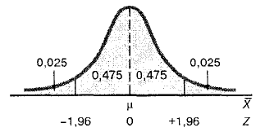
ПОСТРОЕНИЕ ДОВЕРИТЕЛЬНОГО ИНТЕРВАЛА ДЛЯ МАТЕМАТИЧЕСКОГО ОЖИДАНИЯ ГЕНЕРАЛЬНОЙ СОВОКУПНОСТИ ПРИ ИЗВЕСТНОМ СТАНДАРТНОМ ОТКЛОНЕНИИ
Каждому доверительному уровню 1 - α соответствует свое критическое значение. Например, доверительному уровню, равному 95%, соответствует Z = ±l,96

Slide 12
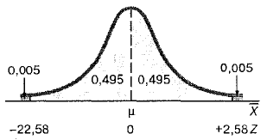
ПОСТРОЕНИЕ ДОВЕРИТЕЛЬНОГО ИНТЕРВАЛА ДЛЯ МАТЕМАТИЧЕСКОГО ОЖИДАНИЯ ГЕНЕРАЛЬНОЙ СОВОКУПНОСТИ ПРИ ИЗВЕСТНОМ СТАНДАРТНОМ ОТКЛОНЕНИИ
Если требуется построить интервал, доверительный уровень которого равен 99%, следует выбрать α = 0,01. В этом случае величина Z приближенно равна 2,58, поскольку площадь, ограниченная правым хвостом распределения, выходящим за пределы дове­рительного интервала, равна 0,005, а суммарная площадь фигуры, лежащей левее зна­чения Z, равна 0,995

Slide 13
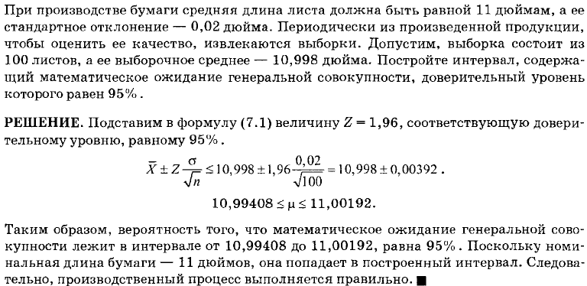
Пример

Slide 14
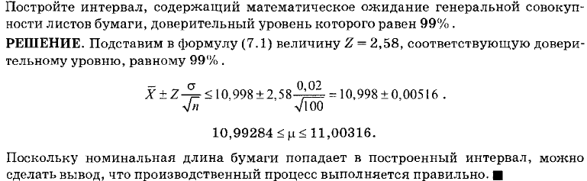
Пример

Slide 15
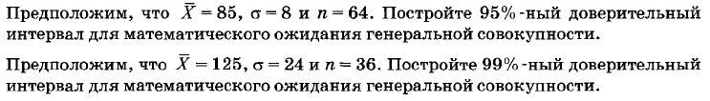
Задание

Slide 16
Построение доверительного интервала для математического ожидания генеральной совокупности при неизвестной дисперсии

Slide 17
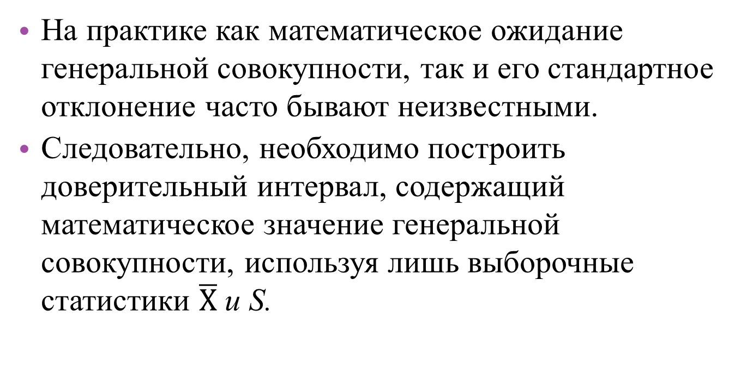
Математическое ожидание и стандартное отклонение неизвестны
На практике как математическое ожидание генеральной совокупности, так и его стандартное отклонение часто бывают неизвестными.
Следовательно, необходимо по­строить доверительный интервал, содержащий математическое значение генеральной совокупности, используя лишь выборочные статистики $\overline{Х}$ и S.

Slide 18
Распределение Стьюдента
В начале 20-го века статистик Уильям С. Госсет (William S. Gosset), сотрудник ирланд­ского отделения пивоваренной компании Guinness, заинтересовался проблемой оценки математического ожидания при неизвестном стандартном отклонении.
Поскольку ком­пания Guinness запрещала своим сотрудникам публиковать работы под собственными именами, Госсет взял псевдоним Стьюдент.
По этой причине распределение, предложен­ное Госсетом, называется t-распределением Стьюдента.

Slide 19

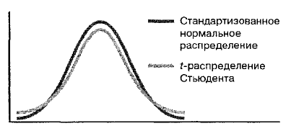
Распределение Стьюдента
Если случайная величина X является нормально распределенной, то следующая статистика имеет t-распределение с п-1 степенями свободы:

Slide 20
Распределение Стьюдента
Внешне распределение Стьюдента очень напоминает стандартизованное нормальное распределение.
Оба распределения имеют колоколообразную форму и являются симмет­ричными.
Однако хвосты t -распределения "тяжелее" (т.е. ограничивают большую пло­щадь), а площадь фигуры в центре определения меньше, чем у стандартизованного нор­мального распределения. Это происходит потому, что стандартное отклонение σ не известно, а вместо него используется его выборочная оценка S. Неопределенность зна­чения а порождает большую изменчивость переменной t по сравнению с величиной Z.

Slide 21
Распределение Стьюдента
Однако при увеличении количества степеней свободы t -распределение становится все ближе к стандартизованному нормальному распределению.
Это происходит потому, что при увеличении объема выборки оценка S становится все точнее.
При объеме вы­борки, равном 120 и более, величина S довольно точно аппроксимирует стандартное от­клонение а, так что разница между t - распределением и стандартизованным нормаль­ным отклонением становится минимальной.
По этой причине, если объем выборки пре­вышает 120, многие статистики вместо величины t используют переменную Z.

Slide 22
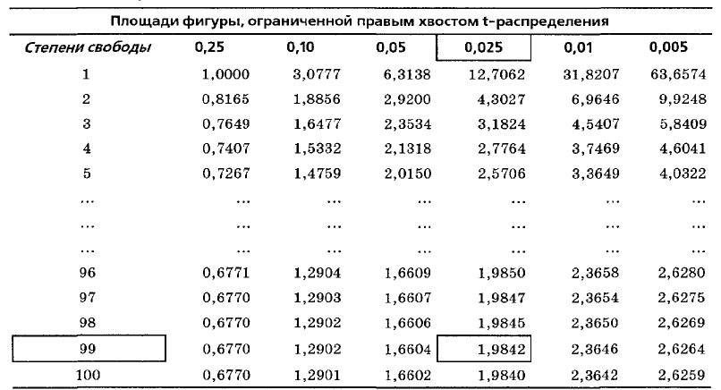
Распределение Стьюдента
Определение площади фигуры, ограниченной t-распределением, имеющим 99 степеней свободы, и соответствующим значением переменной t

Slide 23
Распределение Стьюдента
Критические значения для t-распределения с соответствующими степенями свободы мож­но найти в таблице.
В заголовке каждого столбца этой таблицы указана площадь фигуры, ог­раниченной хвостом t - распределения (поскольку для переменной t указаны только положи­тельные значения, эта площадь ограничена правым хвостом распределения).
В заголовке каж­дой строки указано количество степеней свободы. Например, в таблице показано, как найти площадь фигуры, ограниченной t - распределением, имеющим 99 степеней свободы, и соответ­ствующим значением переменной t, если необходимо построить интервал, доверительный уро­вень которого равен 95%.
Этот доверительный уровень означает, что площадь каждой фигуры, ограниченной хвостами t -распределения, равна 0,025. Найдем пересечение столбца, соответст­вующего величине 0,025, и строки, соответствующей 99 степеням свободы.
В этой ячейке запи­сано критическое значение, равное 1,9842.

Slide 24
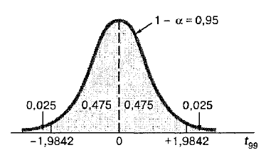
Распределение Стьюдента
Распределение Стьюдента с 99 сте­пенями свободы
Поскольку t - распределение является симметрич­ным и его математическое ожидание равно 0, площади, ограниченной правым хвостом, соот­ветствует величина +1,9842, а площади, ограниченной левым хвостом, соответствует величина -1,9842. Величина 1,9842 означает следующее: вероятность того, что величина t превосходит +1,9842, равна 0,025, т.е. 2,5%.

Slide 25



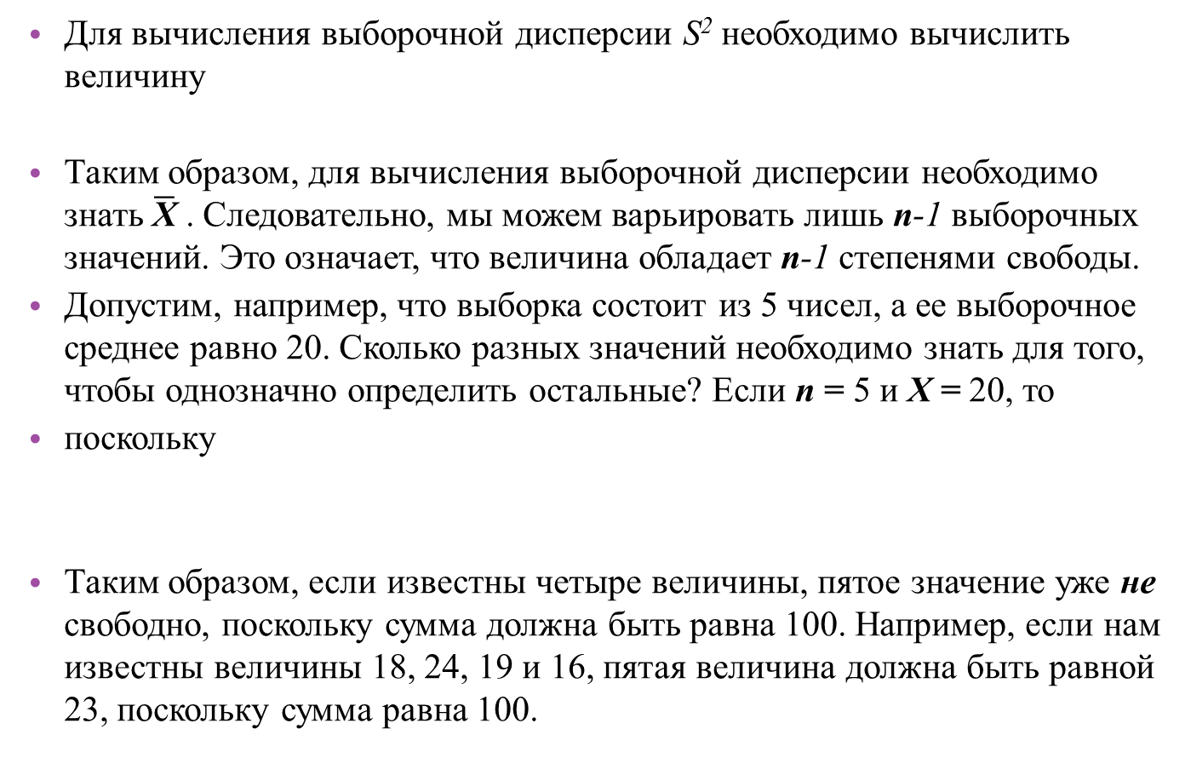
Степени свободы
Для вычисления выборочной дисперсии S² необходимо вычислить величину
Таким образом, для вычисления выборочной дисперсии необходимо знать $\overline{\text{X}}$ . Следова­тельно, мы можем варьировать лишь п-1 выборочных значений. Это означает, что ве­личина обладает п-1 степенями свободы.
Допустим, например, что выборка состоит из 5 чисел, а ее выборочное среднее равно 20. Сколько разных значений необходимо знать для того, чтобы однозначно определить остальные? Если п = 5 и X = 20, то
поскольку
Таким образом, если известны четыре величины, пятое значение уже не свободно, поскольку сумма должна быть равна 100. Например, если нам известны величины 18, 24, 19 и 16, пятая величина должна быть равной 23, поскольку сумма равна 100.

Slide 26
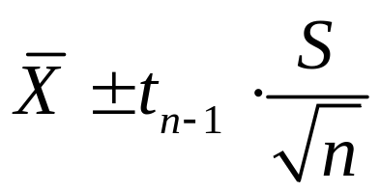
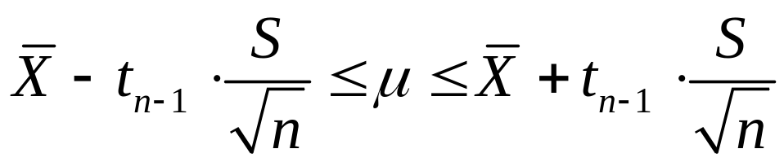
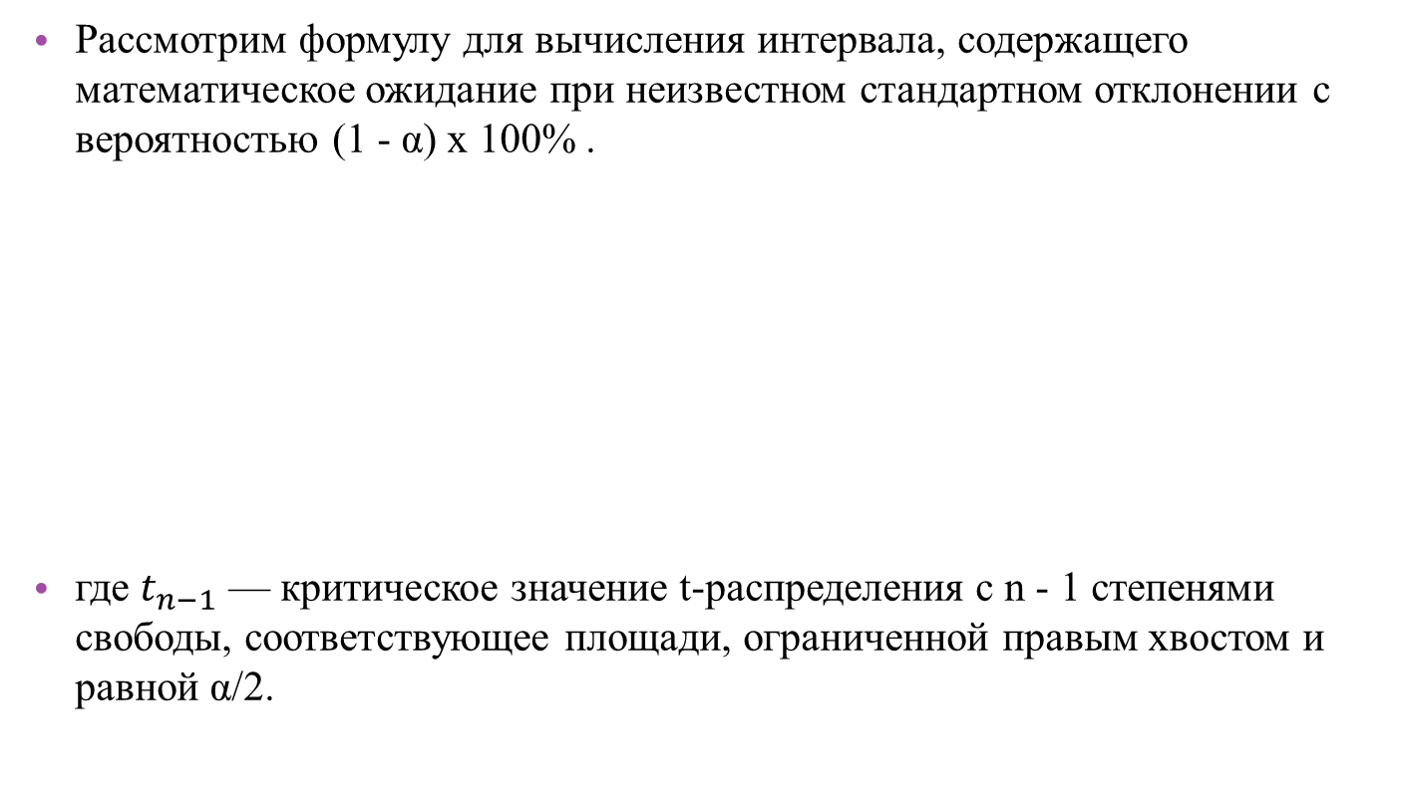
ПОСТРОЕНИЕ ДОВЕРИТЕЛЬНОГО ИНТЕРВАЛА ДЛЯ МАТЕМАТИЧЕСКОГО ОЖИДАНИЯ ГЕНЕРАЛЬНОЙ СОВОКУПНОСТИ ПРИ НЕИЗВЕСТНОМ СТАНДАРТНОМ ОТКЛОНЕНИИ
Рассмотрим формулу для вычисления интервала, содержащего математическое ожидание при неизвестном стандартном отклонении с вероятностью (1 - α) х 100% .
где $t_{n−1}$ — критическое значение t-распределения с n - 1 степенями свободы, соответст­вующее площади, ограниченной правым хвостом и равной α/2.

Slide 27
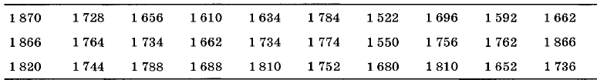
Пример
Промышленная компания производит электрические изо­ляторы. Если во время работы изолятор выходит из строя, происходит короткое за­мыкание. Чтобы проверить прочность изолятора, компания проводит испытания, в ходе которых определяется максимальная сила, необходимая для разрушения изо­лятора. Сила измеряется в фунтах нагрузки, приводящей к разрушению изолятора. В таблице приведены результаты 30 экспериментов
Сила (в фунтах), необходимая для разрушения изолятора
Постройте интервал, содержащий математическое ожидание генеральной совокуп­ности величин силы, необходимой для разрушения изолятора, доверительный уро­вень которого равен 95%.
1 фунт = 0,45359237 кг (1 кг = 2,2046 фунта)

Slide 28

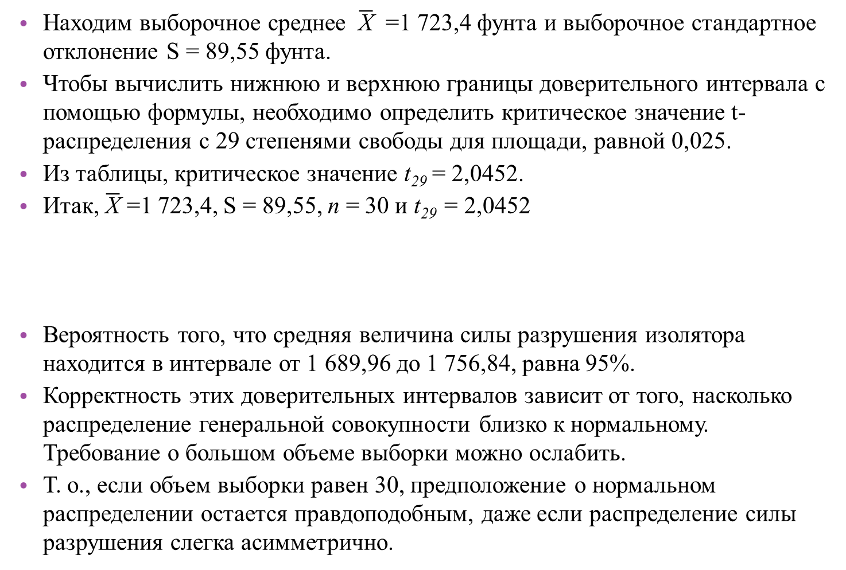
Решение
Находим выборочное среднее $\overline{\text{X}}$ =1 723,4 фунта и выборочное стандартное отклонение S = 89,55 фунта.
Чтобы вычислить нижнюю и верхнюю границы доверительного интервала с помо­щью формулы, необходимо определить критическое значение t-распределения с 29 степенями свободы для площади, равной 0,025.
Из таблицы, крити­ческое значение t₂₉ = 2,0452.
Итак, $\overline{\text{X}}$ =1 723,4, S = 89,55, п = 30 и t₂₉ = 2,0452
Вероятность того, что средняя величина силы разрушения изолятора находится в интервале от 1 689,96 до 1 756,84, равна 95%.
Корректность этих дове­рительных интервалов зависит от того, насколько распределение генеральной сово­купности близко к нормальному. Требование о большом объеме вы­борки можно ослабить.
Т. о., если объем выборки равен 30, предположе­ние о нормальном распределении остается правдоподобным, даже если распределе­ние силы разрушения слегка асимметрично.

Slide 29
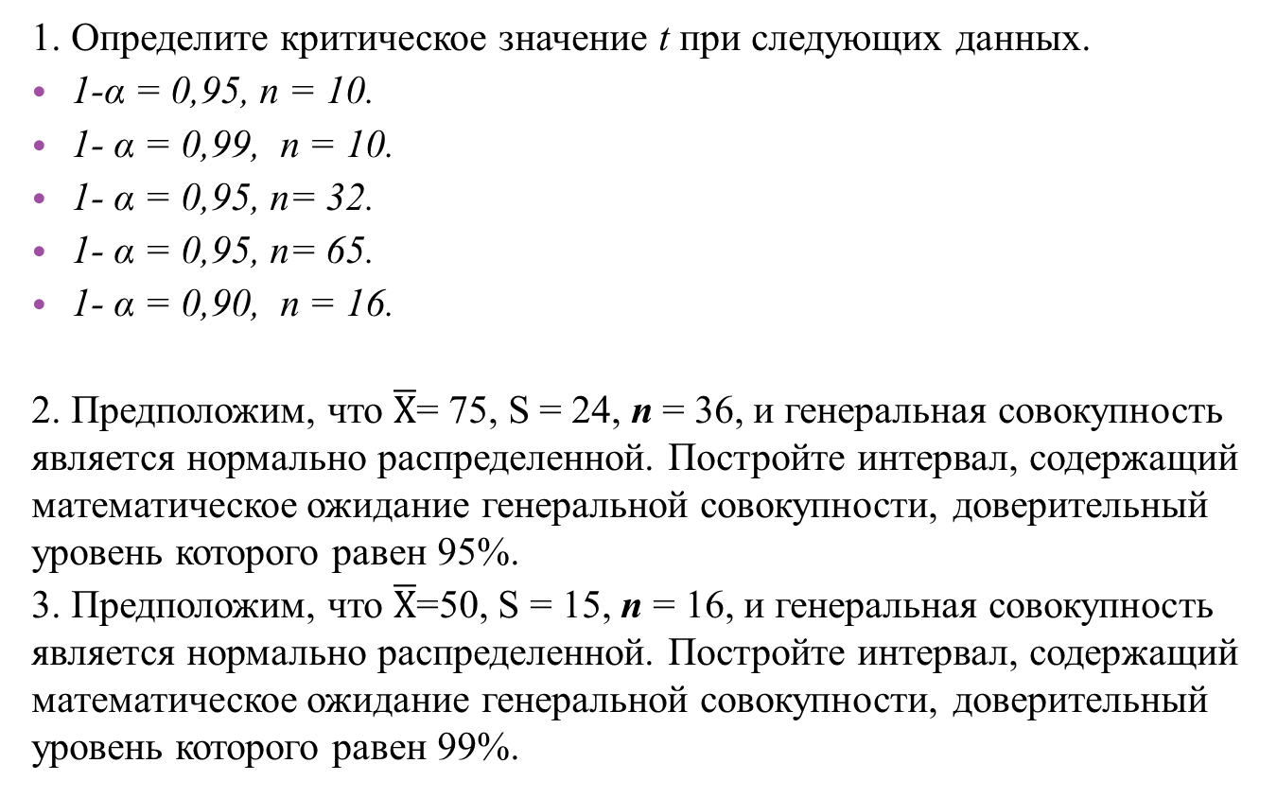
Задание
1. Определите критическое значение t при следующих данных.
1-α = 0,95, п = 10.
1- α = 0,99, n = 10.
1- α = 0,95, n= 32.
1- α = 0,95, n= 65.
1- α = 0,90, n = 16.
2. Предположим, что $\overline{Х}$= 75, S = 24, п = 36, и генеральная совокупность является нор­мально распределенной. Постройте интервал, содержащий математическое ожида­ние генеральной совокупности, доверительный уровень которого равен 95%.
3. Предположим, что $\overline{Х}$=50, S = 15, п = 16, и генеральная совокупность является нормально распределенной. Постройте интервал, содержащий математическое ожи­дание генеральной совокупности, доверительный уровень которого равен 99%.

Slide 30
ПОСТРОЕНИЕ ДОВЕРИТЕЛЬНОГО ИНТЕРВАЛА
ДЛЯ ДОЛИ ПРИЗНАКА В ГЕНЕРАЛЬНОЙ СОВОКУПНОСТИ

Slide 31
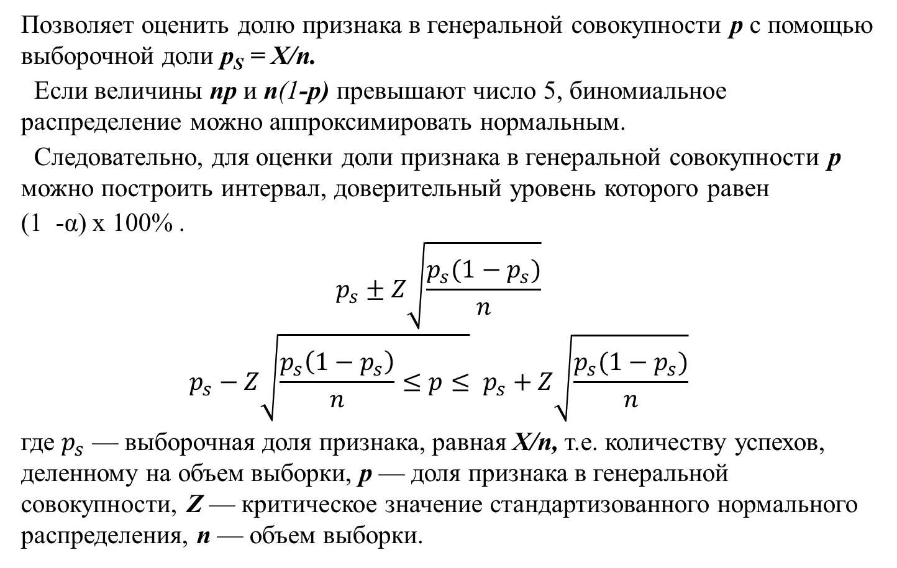
ПОСТРОЕНИЕ ДОВЕРИТЕЛЬНОГО ИНТЕРВАЛА ДЛЯ ДОЛИ ПРИЗНАКА В ГЕНЕРАЛЬНОЙ СОВОКУПНОСТИ
Позволяет оценить долю признака в генеральной совокупности р с по­мощью выборочной доли р_{S} = Х/п.
Если величины пр и п(1-р) превышают число 5, биномиальное распределение можно аппроксимировать нормальным.
Следовательно, для оценки доли признака в генеральной совокупности р можно построить интервал, доверительный уровень которого равен
(1 -α) х 100% .
$$p_{s}±Z\sqrt{\frac{p_{s}(1−p_{s})}{n}}$$
$$p_{s}−Z\sqrt{\frac{p_{s}\left(1−p_{s}\right)}{n}≤p≤} p_{s}+Z\sqrt{\frac{p_{s}(1−p_{s})}{n}}$$
где $p_{s}$ — выборочная доля признака, равная Х/п, т.е. количеству успехов, деленному на объем выборки, р — доля признака в генеральной совокупности, Z — критическое значение стандартизованного нормального распределения, п — объем выборки.

Slide 32

Пример
Требуется определить частоту ошибок.
Для этого можно построить 95%-доверительный интервал, содержащий долю ошибочно заполненных протоколов испытаний в генеральной совокупности всех протоколов испытаний.
Предположим, что из информационной системы извлечена выборка, состоя­щая из 100 протоколов, заполненных в течение последнего месяца.
Допустим, что 10 из них составлены с ошибками.
Таким образом, рS= 10/100 = 0,10.
Довери­тельному уровню 95% соответствует критическое значение Z= 1,96.
Таким образом, вероятность того, что от 4,12 до 15,88% протоколов содержат ошиб­ки, равна 95%.

Slide 33
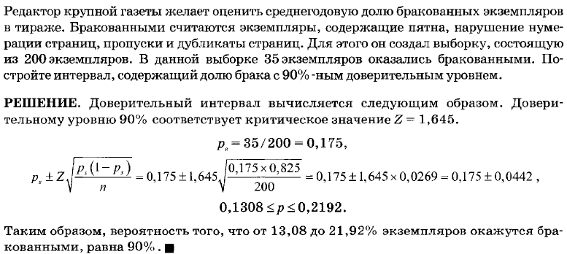
Пример

Slide 34
Задание
1. Вычислите 95%-ый доверительный интервал, содержащий долю признака в ге­неральной совокупности, если п = 200, а X = 50.
2. Вычислите 99% -ый доверительный интервал, содержащий долю признака в ге­неральной совокупности, если п = 400, а X = 25.

Slide 35
ОПРЕДЕЛЕНИЕ ОБЪЕМА ВЫБОРКИ

Slide 36
Введение
В каждом из рассмотренных примеров мы заранее фиксировали объем выборки, не учитывая ширину доверительного интервала.
В реальных задачах определить объем выборки довольно сложно.
Это зависит от наличия финансовых ресурсов, времени и легкости создания выборки.
Сначала следует выяснить, насколько точной должна быть оценка.
Следует задать ошибку выборочного исследования, допускаемую при оценке каждого из параметров.
Кроме того, необходимо заранее определить довери­тельный уровень оценки истинного параметра генеральной совокупности.

Slide 37

Определение объема выборки для оценки математического ожидания
Чтобы определить объем выборки, необходимый для оценки математического ожи­дания генеральной совокупности, следует учесть величину ошибки выборочного иссле­дования и доверительный уровень. Кроме того, необходима дополнительная информа­ция о величине стандартного отклонения.
Для того чтобы вывести формулу, позволяющую вычислить объем выборки, напом­ним формулу:
где Z — критическое значение случайной величины, имеющей стандартизированное нормальное распределение.

Slide 38


Определение объема выборки для оценки математического ожидания
Величина, добавляемая и вычитаемая из X , равна половине длины интервала.
Она определяет меру неточности оценки, возникающей вследствие ошибки выборочного ис­следования, которая обозначается символом е и вычисляется по формуле
Следовательно, объем выборки п определяется по такой формуле.
Объем выборки равен произведению квадрата величины Z на дисперсию σ², деленно­му на квадрат ошибки выборочного исследования е:

Slide 39
Определение объема выборки для оценки математического ожидания
Таким образом, для определения объема выборки необходимо знать три параметра.
Требуемый доверительный уровень, который влияет на величину Z, являющую­ся критическим значением стандартизованного нормального распределения.
Приемлемую ошибку выборочного исследования е;
Стандартное отклонение σ.
Для определения размера выборки используется величина Z, а не t, поскольку для вычисления критического значения t размер выборки необходимо знать заранее.
В большинстве случаев раз­меры выборки позволяют хорошо аппроксимировать t-распределение стандартизованным нор­мальным распределением.

Slide 40
Определение объема выборки для оценки математического ожидания
На практике вычислить эти величины непросто.
Как определить доверительный уровень и ошибку выборочного исследования?
Обычно ответить на этот вопрос могут лишь эксперты в предметной области (т.е. люди, понимающие смысл оцениваемых величин).
Как правило, доверительный уровень равен 95% (в этом случае Z= 1,96).
Ес­ли требуется поднять доверительный уровень, обычно выбирают величину, равную 99%.
Если можно ограничиться более низким доверительным уровнем, выбирают 90%.
Любая ошибка нежелательна. Следует задать такую ошибку, чтобы полученные результаты допускали разумную интерпретацию.

Slide 41
Определение объема выборки для оценки математического ожидания
Кроме доверительного уровня и ошибки выборочного исследования, необходимо знать стандартное отклонение генеральной совокупности. Этот параметр почти никогда не известен.
В некоторых случаях стандартное отклонение генеральной совокупности можно оценить на основе предшествующих исследований.
В других си­туациях опытный эксперт может учесть размах выборки и распределение случайной переменной. Например, если генеральная совокупность имеет нормальное распределе­ние, ее размах приближенно равен 6σ (т.е. ±3σ в окрестности математического ожида­ния). Следовательно, стандартное отклонение приближенно равно одной шестой части диапазона.
Если величину σ невозможно оценить таким способом, необходимо выпол­нить пилотный проект и вычислить стандартное отклонение по результатам.

Slide 42

Пример
Предположим, что из информационной системы извлечена выборка, состоящая из 100 накладных, заполнен­ных в течение последнего месяца.
Компания желает построить интервал, содержащий математическое ожидание генеральной совокупности, доверительный уровень которого равен 95% .
Как был определен объем выборки? Следует ли его уточнить?
Допустим, что после консультаций с экспертами, работающими в компании, стати­стики установили допустимую ошибку выборочного исследования равной ±5 долл., а доверительный уровень — 95%.
Результаты предшествующих исследований свиде­тельствуют, что стандартное отклонение генеральной совокупности приближенно равно 25 долл.
Таким образом, е = 5, σ = 25 и Z=l,96 (что соответствует 95%-ному довери­тельному уровню). По формуле получаем:
Следовательно, п = 97, поскольку дробные результаты, как правило, округляют с из­бытком до ближайшего целого. Таким образом, объем выборки, равный 100, был вы­бран удачно и вполне соответствует требованиям, выдвинутым компанией.

Slide 43

Пример
Предположим, что нам необходимо оценить среднюю силу разрушения изолятора с точностью +25 фунтов и построить 95% -ный доверительный интервал для этой величины.
Данные, полученные в предыдущем исследовании, свидетельствуют, что стандартное отклонение равно 100 фунтов. Определите требуе­мый объем выборки.
РЕШЕНИЕ.
Итак, е = 25, σ = 100, а доверительный уровень равен 95% (т.е. Z = 1,96).
Т.о., п = 62, дробные результаты округляют с избытком до ближайшего целого.
При указанных данных объем выборки равен 62, а не 30, как было установлено в примере.
Величина σ определена на основе прошлогодних наблюдений. Если реальное стандартное отклонение значительно отличается от этой величины, ошибка выборочного исследо­вания окажется иной.

Slide 44



Определение объема выборки для оценки доли признака в генеральной совокупности
Каким д.б. объем выборки, чтобы построенный интервал имел заданный доверительный уровень?
Для ответа на этот вопрос применим тот же под­ход, что и при определении объема выборки для оценки математического ожидания.
Ошибка выборочного исследования определяется по формуле:
При оценке доли признака величину σ следует заменить на величину
Формула для ошибки выборочного исследования принимает следующий вид:
Выражая п через остальные величины, получаем следующую формулу

Slide 45

Определение объема выборки для оценки доли признака в генеральной совокупности
Объем выборки равен произведению квадрата величины Z на р(1-р), деленному на квадрат ошибки выборочного исследования е:
Таким образом, для определения объема выборки необходимо знать три параметра.
Требуемый доверительный уровень, по которому определяется величина Z.
Допустимую ошибку выборочного исследования е.
Истинную долю успехов р.

Slide 46
Определение объема выборки для оценки доли признака в генеральной совокупности
На практике вычислить эти величины нелегко.
Если известен доверительный уровень, можно вычислить критическое значение стандартизованного нормального распределения Z.
Ошибка выборочного исследования е определяет точность, с которой оценивается доля успехов в генеральной совокупности.
Третий параметр — доля успехов в генеральной со­вокупности р — это именно тот параметр, который нам необходимо оценить.
Итак, как оценить диапазон изменения величины р по его выборочным значениям?

Slide 47
Определение объема выборки для оценки доли признака в генеральной совокупности
Существуют два способа.
Во-первых, во многих ситуациях для оценки величины р можно использовать результаты предыдущих исследований.
Во-вторых, если данные о предыдущих исследованиях недоступны, можно попытаться оценить параметр р так, чтобы исключить недооценку объема выборки.
В формуле величина р(1-р) стоит в числителе. Следовательно, необходимо найти максималь­ное значение этой величины.
Очевидно, что оно достигается при р = 0,5.
Таким образом, если доля признака в генеральной совокупности р заранее неизвест­на, для определения объема выборки следует задать р = 0,5. В этом случае объем выбор­ки будет переоценен, что приведет к дополнительным затратам на ее создание.
Если ис­тинная доля успехов в генеральной совокупности сильно отличается от 0,5, довери­тельный интервал окажется значительно уже, чем требовалось..

Slide 48

Пример
Предположим, аудитор желает построить интервал, содержащий долю оши­бочных накладных, доверительный уровень которого равен 95%. Допустимая точность равна ±0,07. Результаты предыдущих проверок свидетельствуют, что доля ошибочных накладных не превышает 0,15.
Таким образом, е = 0,07, р = 0,15 и Z = 1,96 (что соответ­ствует 95% -ному доверительному уровню).
По формуле получаем:
Следовательно, п = 100, поскольку дробные результаты, как правило, округляют с из­бытком до ближайшего целого. Таким образом, объем выборки, равный 100, был вы­бран совершенно правильно и вполне соответствует требованиям, выдвинутым компа­нией. Однако, если стандартное отклонение равно 0,10, доверительный интервал ока­зывается немного уже, чем требуется.

Slide 49

Пример
Редактор крупной газеты желает построить интервал, содержащий долю брака с 90%-ым доверительным уровнем.
Допустимая ошибка выборочной проверки равна ±0,05.
Редактору неизвестны результаты предшествующих проверок.
Определите необходимый объем выборки.
РЕШЕНИЕ.
Поскольку никаких данных о предыдущих проверках нет, примем р = 0,50.
Кроме того, е = 0,05, а доверительный уровень равен 90% (т.е. Z = 1,645).
Таким образом, n = 271.
Чтобы построить интервал, содержащий долю брака с 90% - ым доверительным уровнем при допустимой ошибке выборочного исследования, равной ±0,05, выборка должна содержать 271 экземпляр газеты.

Slide 50
Задание
1. Вычислите объем выборки, необходимой для построения интервала, содержа­щего математическое ожидание генеральной совокупности с 95%-ным довери­тельным уровнем, если допустимая ошибка выборочного исследования равна ±5, а стандартное отклонение — 15.
2. Вычислите объем выборки, необходимой для построения интервала, содержа­щего долю признака в генеральной совокупности с 99%-ным доверительным уровнем, если допустимая ошибка выборочного исследования равна ±0,04.

Slide 51
Вычисление оценок и объема выборок, извлеченных из конечной генеральной совокупности

Slide 52
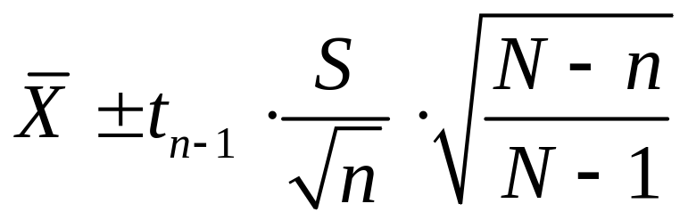
Оценка математического ожидания
При вычислении доверительных интервалов для оценок параметров генеральной совокупности поправоч­ный коэффициент применяется в ситуациях, когда выборки извлекаются без возвраще­ния.
Таким образом, доверительный интервал для математического ожидания, имеющий доверительный уровень, равный (1 - α) х 100%, вычисляется по формуле

Slide 53
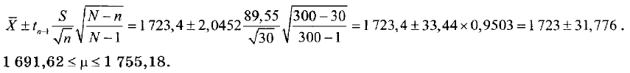
Оценка математического ожидания
Пример
Из генеральной совокупности была извлечена выборка, состоящая из 30 изоляторов.
Допустим, что вся генеральная совокупность состоит из 300 изоляторов.
Постройте 95%-ый доверительный интервал для математического ожидания гене­ральной совокупности.
Решение
Поскольку X =1 723,4 , S = 89,55, п = 30, N = 300 и t₂₉ = 2,0452 (для доверительного уровня, равного 95%), с учетом поправочного коэффициента для конечной генеральной совокупности получаем следующие результаты.
Объем выборки в этой задаче равен 10% объема генеральной совокупности, поэтому поправочный коэффициент оказывает небольшое влияние на ширину доверительно­го интервала.

Slide 54

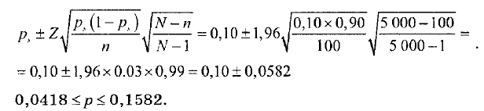
Оценка доли признака
При выборе без возвращения доверительный интервал для доли признака, имеющий доверительный уровень, равный (1 - α) х 100% , вычисляется по формуле
Пример
Исходные данные: N = 5000 , n = 100, p_{s} = 10/100 = 0,10, α = 0,05, Z = 1,96. По формуле получаем следующие результаты.
Выборка представляет собой очень маленькую часть гене­ральной совокупности, поэтому поправочный коэффициент почти не влияет на ширину доверительного интервала.

Slide 55




Определение объема выборки
Поправочный коэффициент можно также применять для определения объема вы­борки, извлеченной из конечной генеральной совокупности без возвращения.
Напри­мер, при оценке математического ожидания выборочная ошибка вычисляется по сле­дующей формуле.
При оценке доли признака ошибка выборочного исследования равна
Чтобы вычислить объем выборки для оценки математического ожидания или доли признака, применяются формулы
где п₀ — объем выборки без учета поправочного коэффициента для конечной генераль­ной совокупности.
Определение объема выборки с учетом поправочного коэффициента для конечной генеральной совокупности

Slide 56
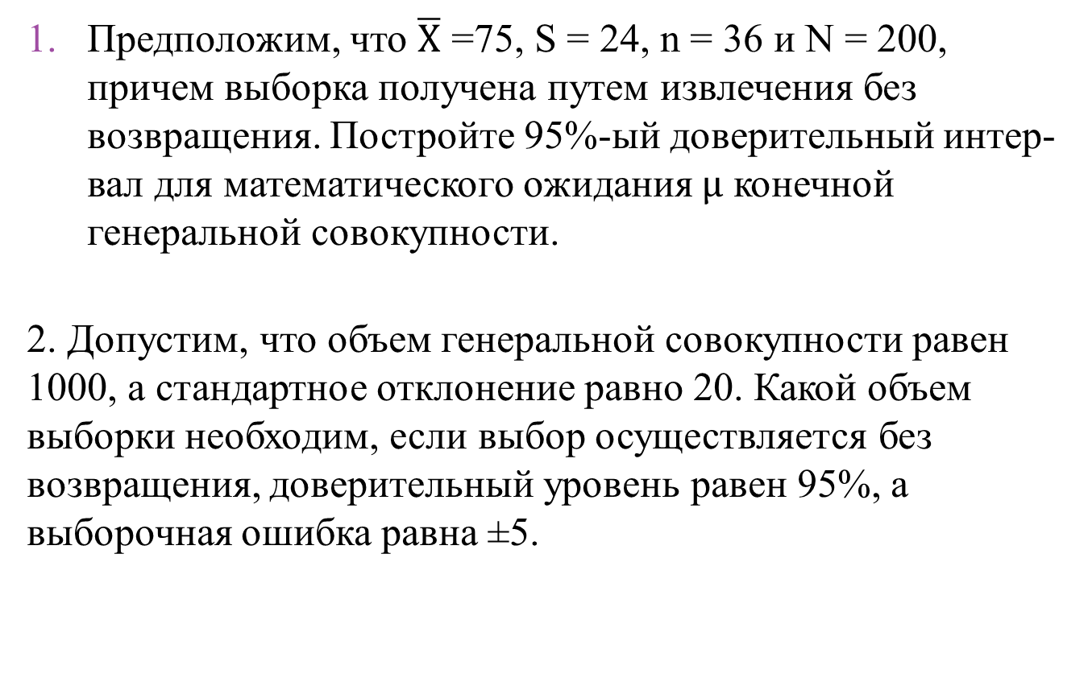
Задание
Предположим, что $\overline{Х}$ =75, S = 24, n = 36 и N = 200, причем выборка получена путем извлечения без возвращения. Постройте 95%-ый доверительный интер­вал для математического ожидания $µ$ конечной генеральной совокупности.
2. Допустим, что объем генеральной совокупности равен 1000, а стандартное от­клонение равно 20. Какой объем выборки необходим, если выбор осуществляет­ся без возвращения, доверительный уровень равен 95%, а выборочная ошибка равна ±5.

Slide 57
Спасибо за внимание

